Slide 1

Fizika
10-sinf
Mavzu:
Suyuqlik va gazlar harakati. Oqimning uzluksizlik teoremasi. Bernulli tenglamasi.
O‘qituvchi:
Toshkent shahar Uchtepa tumani 287-maktab fizika fani o‘qituvchisi
Xodjayeva Maxtuma Ziyatovna.

Slide 2
Laminar (qatlamli) oqim
Laminar oqim (lot. lamina — plastinka, qatlam) suyuqlik yoki gazning tartibli (qatlamli) aralashmasdan oqishi. Laminar oqimda suyuqlik yoki gaz oqimga nisbatan parallel ravishda qatlam-qatlam boʻlib siljiydi.

Slide 3
Turbulent oqim
Turbulent oqimda (lot. turbulentus — joʻshqin, tartibsiz) suyuqlik (gaz) ning ayrim zarralari murakkab trayektoriya boʻylab tartibsiz, beqaror harakat qiladi. Bunda oqimdagi har bir nuqta tezligi vaqt utishi bilan oʻzgaradi va pulsatsiya (jadal) tusida boʻladi. Bosimda ham pulsatsion oʻzgarish roʻy beradi, siqilayotgan suyuqlikning zichligi esa oʻzgaradi.

Slide 4
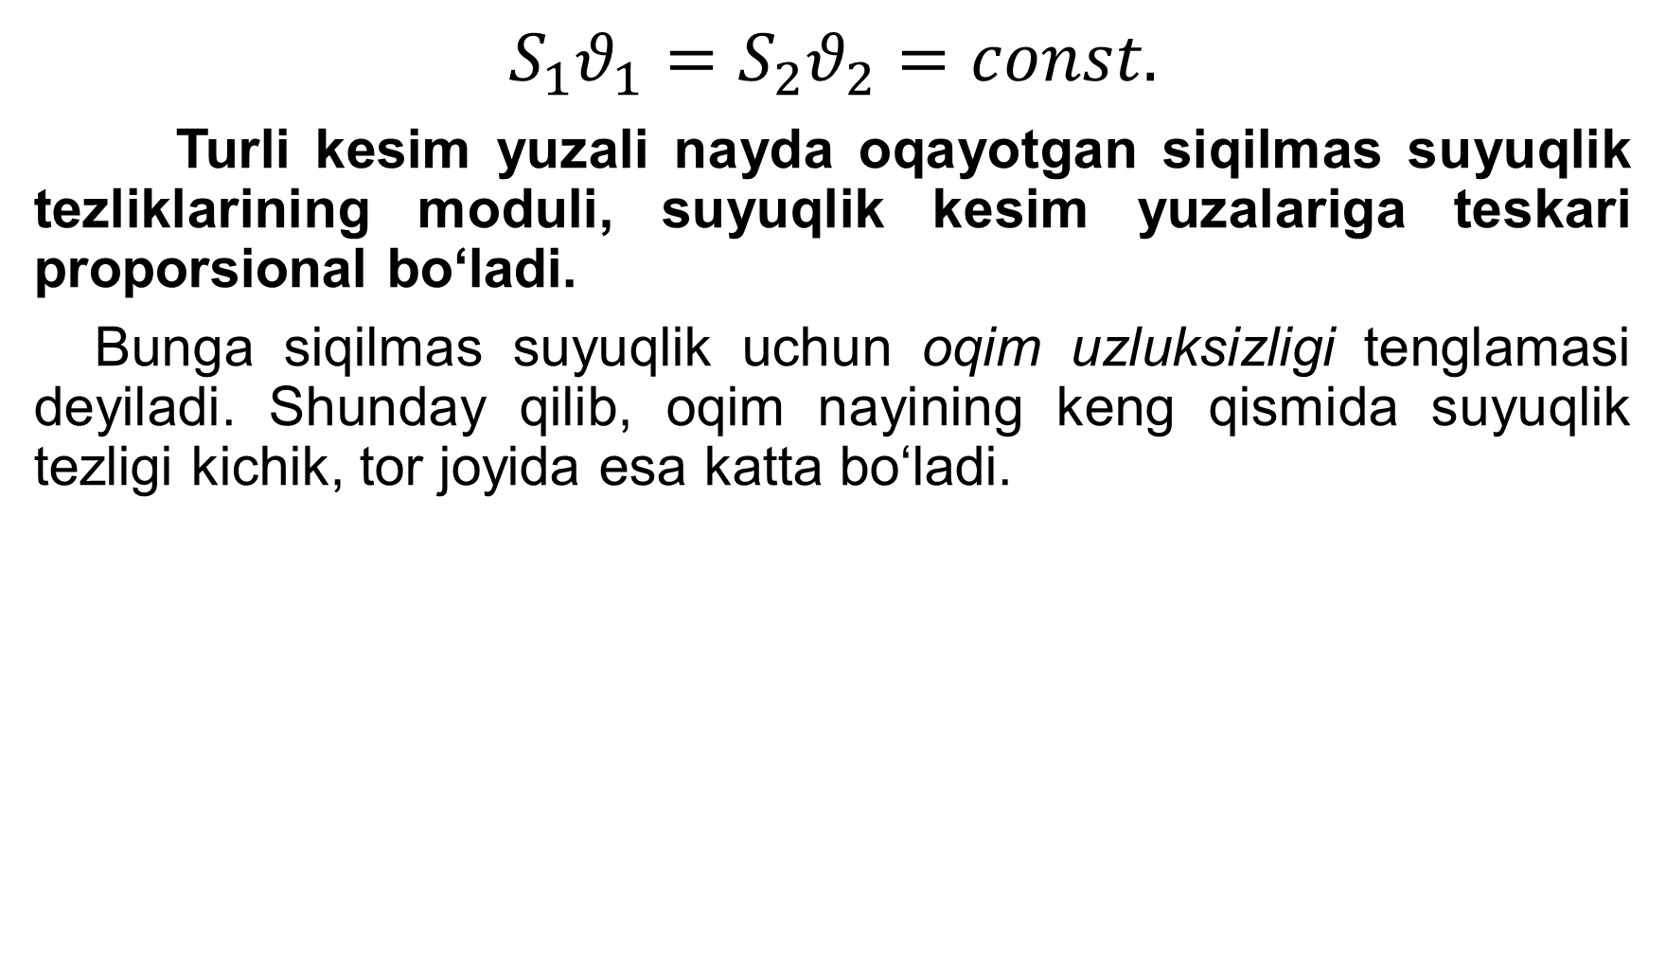
$S_{1}θ_{1}=S_{2}θ_{2}=const.$
Turli kesim yuzali nayda oqayotgan siqilmas suyuqlik tezliklarining moduli, suyuqlik kesim yuzalariga teskari proporsional bo‘ladi.
Bunga siqilmas suyuqlik uchun oqim uzluksizligi tenglamasi deyiladi. Shunday qilib, oqim nayining keng qismida suyuqlik tezligi kichik, tor joyida esa katta bo‘ladi.
Suyuqlikning oqim tezligi katta bo‘lgan joylarida uning bosimi kichik va aksincha oqim tezligi kichik bo‘lgan joylarida katta bo‘ladi.

Slide 5
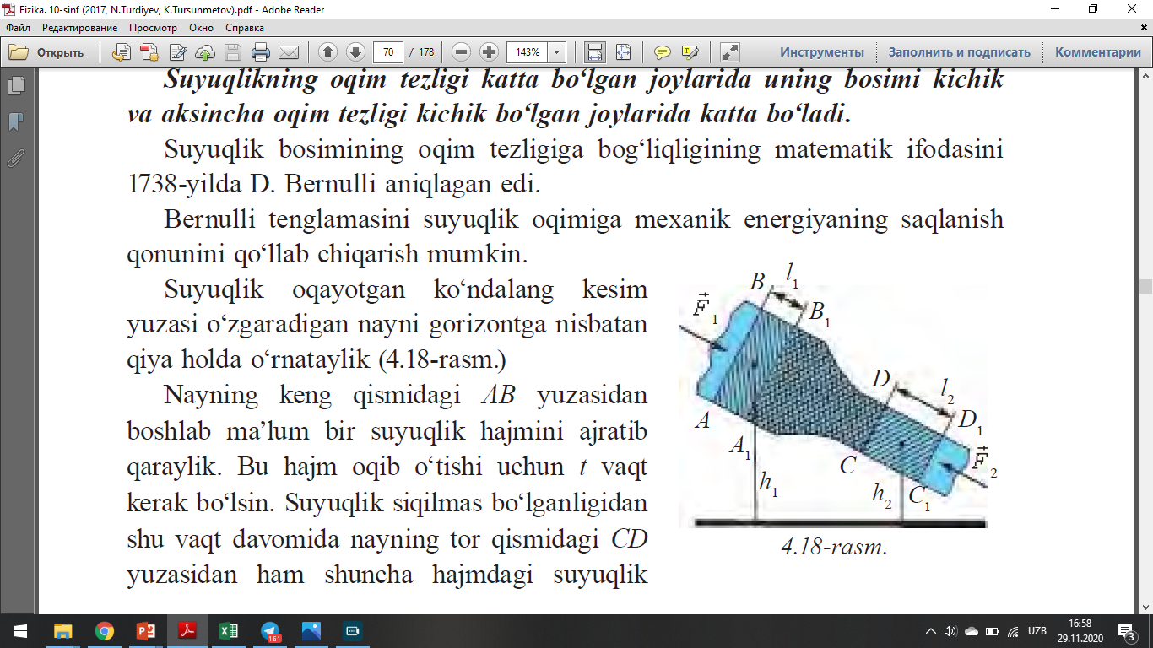
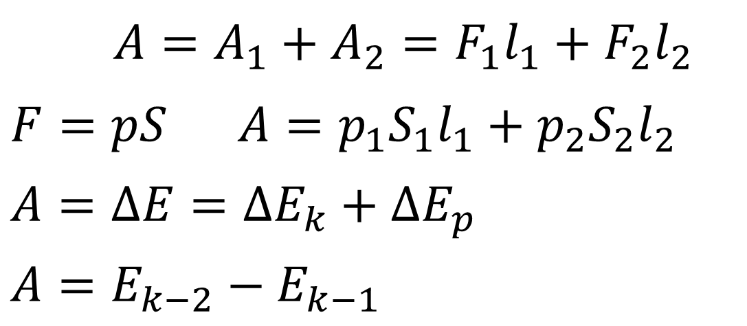
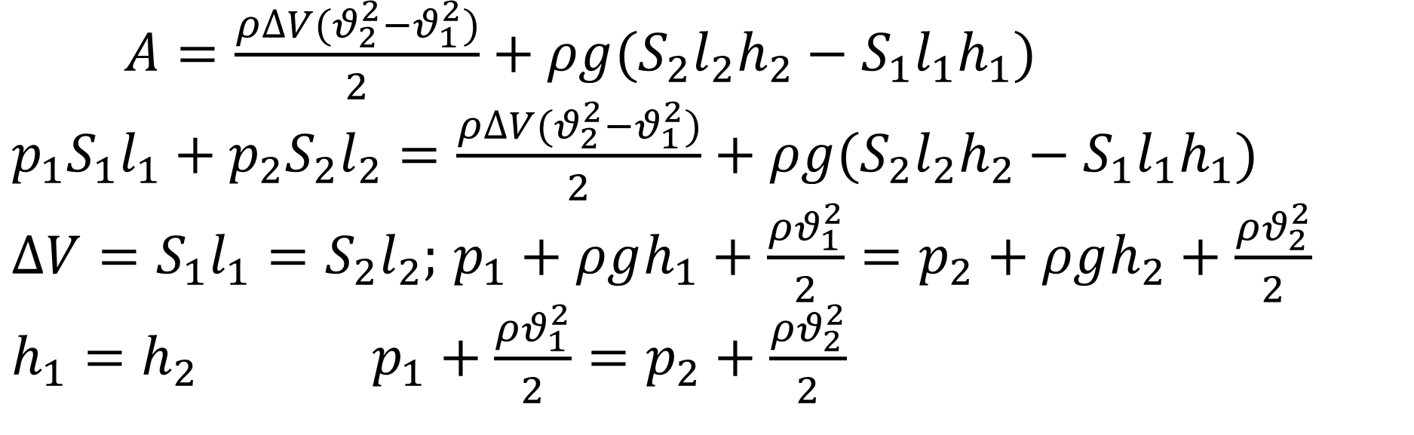
$A=A_{1}+A_{2}=F_{1}l_{1}+F_{2}l_{2}$
$F=pS$ $A=p_{1}S_{1}l_{1}+p_{2}S_{2}l_{2}$
$A=∆E=∆E_{k}+∆E_{p}$
$A=E_{k−2}−E_{k−1}$
$A=\frac{ρ∆V(θ_{2}^{2}−θ_{1}^{2})}{2}+ρg(S_{2}l_{2}h_{2}−S_{1}l_{1}h_{1})$
$p_{1}S_{1}l_{1}+p_{2}S_{2}l_{2}=\frac{ρ∆V(θ_{2}^{2}−θ_{1}^{2})}{2}+ρg(S_{2}l_{2}h_{2}−S_{1}l_{1}h_{1})$
$∆V=S_{1}l_{1}=S_{2}l_{2};$ $p_{1}+ρgh_{1}+\frac{ρθ_{1}^{2}}{2}=p_{2}+ρgh_{2}+\frac{ρθ_{2}^{2}}{2}$
$h_{1}=h_{2}$ $p_{1}+\frac{ρθ_{1}^{2}}{2}=p_{2}+\frac{ρθ_{2}^{2}}{2}$

Slide 6

3-mashq 12-masala
Suv keltirish tarmog‘i teshilib, undan tepaga suv otilib chiqa boshladi. Agar tirqish yuzasi 4 ${mm}^{2}$, suvning otilib chiqish balandligi 80 $cm$ bo‘lsa, bir sutkada qancha suv isrof bo‘ladi?

Slide 7
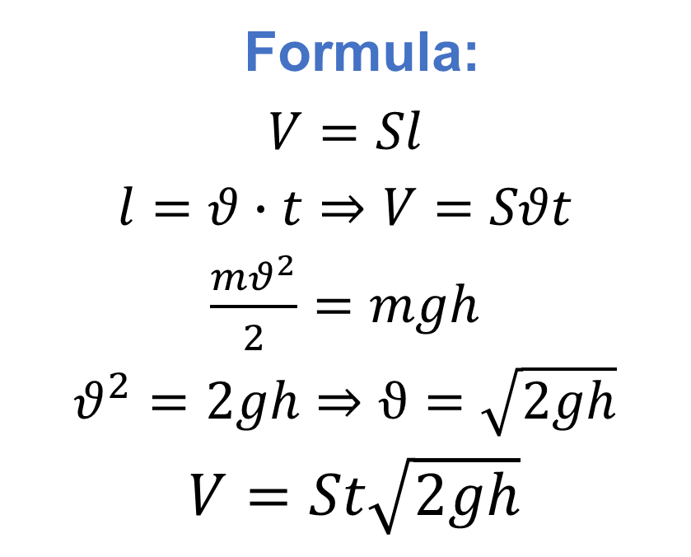
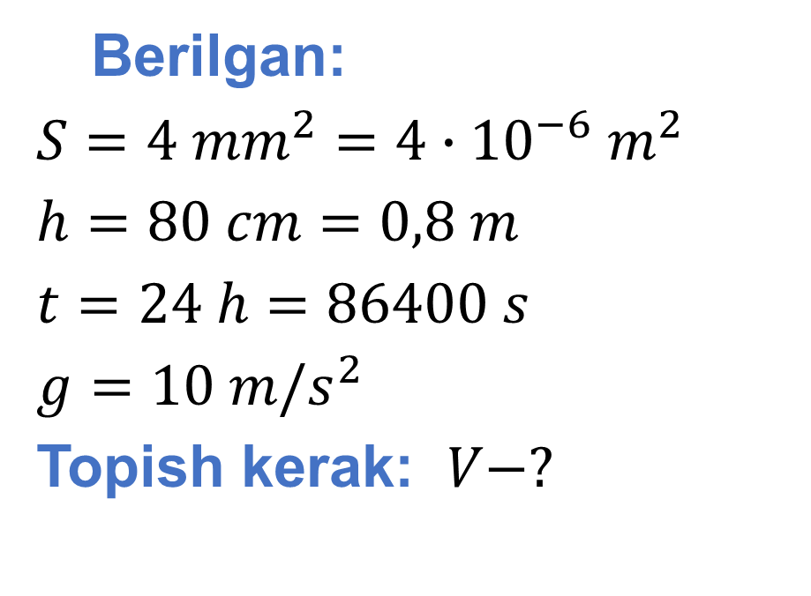
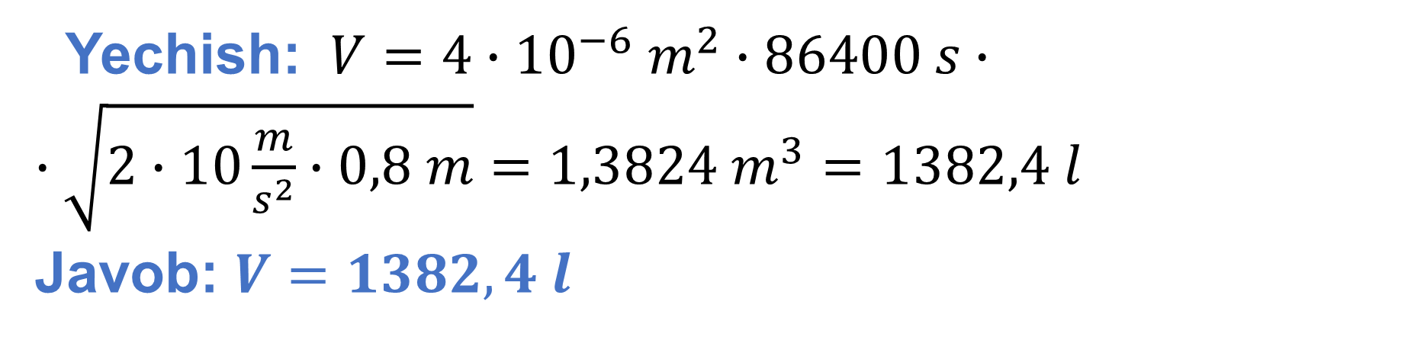
Berilgan:
$S=4 {mm}^{2}=4∙{10}^{−6} m^{2}$
$h=80 cm=0,8 m$
$t=24 h=86400 s$
$g=10 m/s^{2}$
Topish kerak: $V−?$
Formula:
$V=Sl$
$l=θ∙t⇒V=Sθt$
$\frac{mθ^{2}}{2}=mgh$
$θ^{2}=2gh⇒ϑ=\sqrt{2gh}$
$V=St\sqrt{2gh}$
Yechish: $V=4∙{10}^{−6} m^{2}∙86400 s∙$
$∙\sqrt{2∙10\frac{m}{s^{2}}∙0,8 m}=1,3824 m^{3}=1382,4 l$
Javob: $V=1382,4 l$

Slide 8
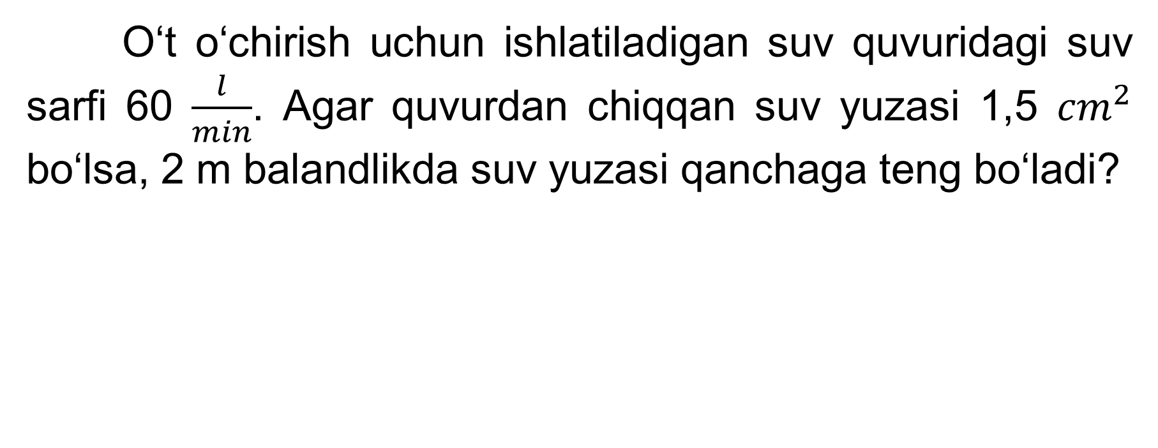
3-mashq 14-masala
O‘t o‘chirish uchun ishlatiladigan suv quvuridagi suv sarfi 60 $\frac{l}{min}$. Agar quvurdan chiqqan suv yuzasi 1,5 ${cm}^{2}$ bo‘lsa, 2 m balandlikda suv yuzasi qanchaga teng bo‘ladi?

Slide 9
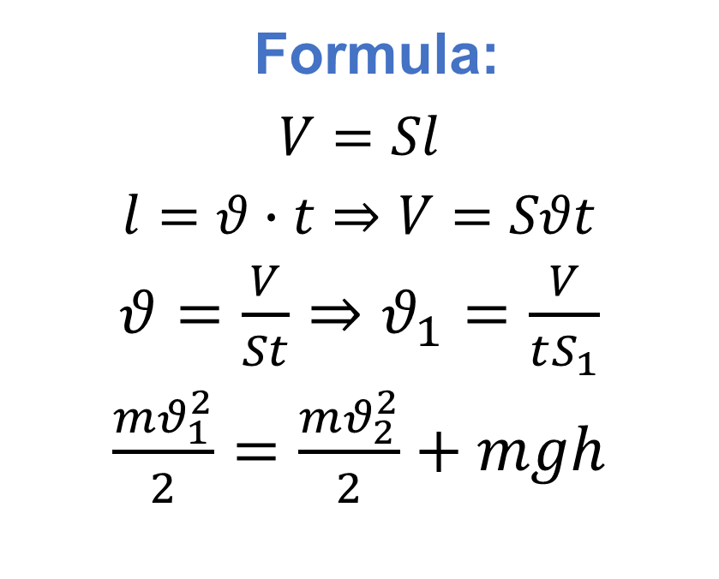
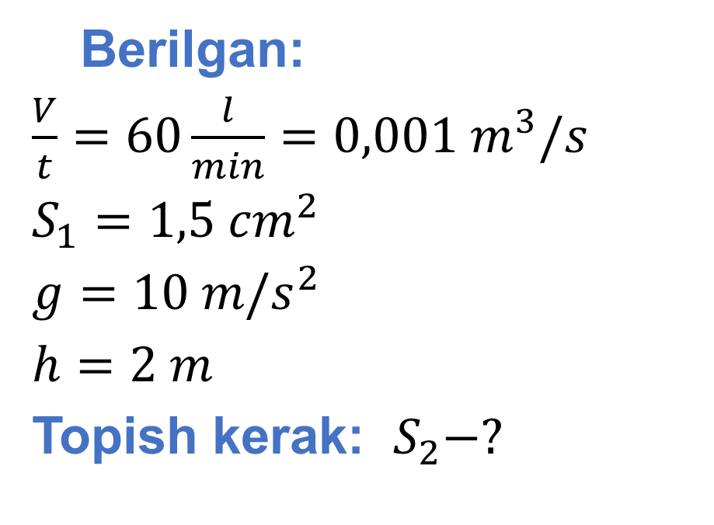
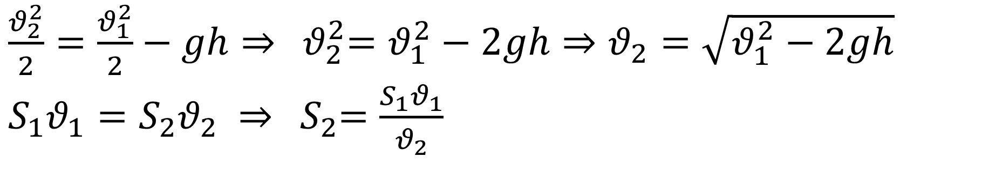
Berilgan:
$\frac{V}{t}=60\frac{l}{min}=0,001 m^{3}/s$
$S_{1}=1,5 {cm}^{2}$
$g=10 m/s^{2}$
$h=2 m$
Topish kerak: $S_{2}−?$
Formula:
$V=Sl$
$l=θ∙t⇒V=Sθt$
$θ=\frac{V}{St}⇒θ_{1}=\frac{V}{tS_{1}}$
$\frac{mθ_{1}^{2}}{2}=\frac{mθ_{2}^{2}}{2}+mgh$
$\frac{θ_{2}^{2}}{2}=\frac{θ_{1}^{2}}{2}−gh⇒{ θ}_{2}^{2}=θ_{1}^{2}−2gh⇒θ_{2}=\sqrt{θ_{1}^{2}−2gh}$
$S_{1}θ_{1}=S_{2}θ_{2} ⇒{ S}_{2}=\frac{S_{1}θ_{1}}{θ_{2}}$

Slide 10
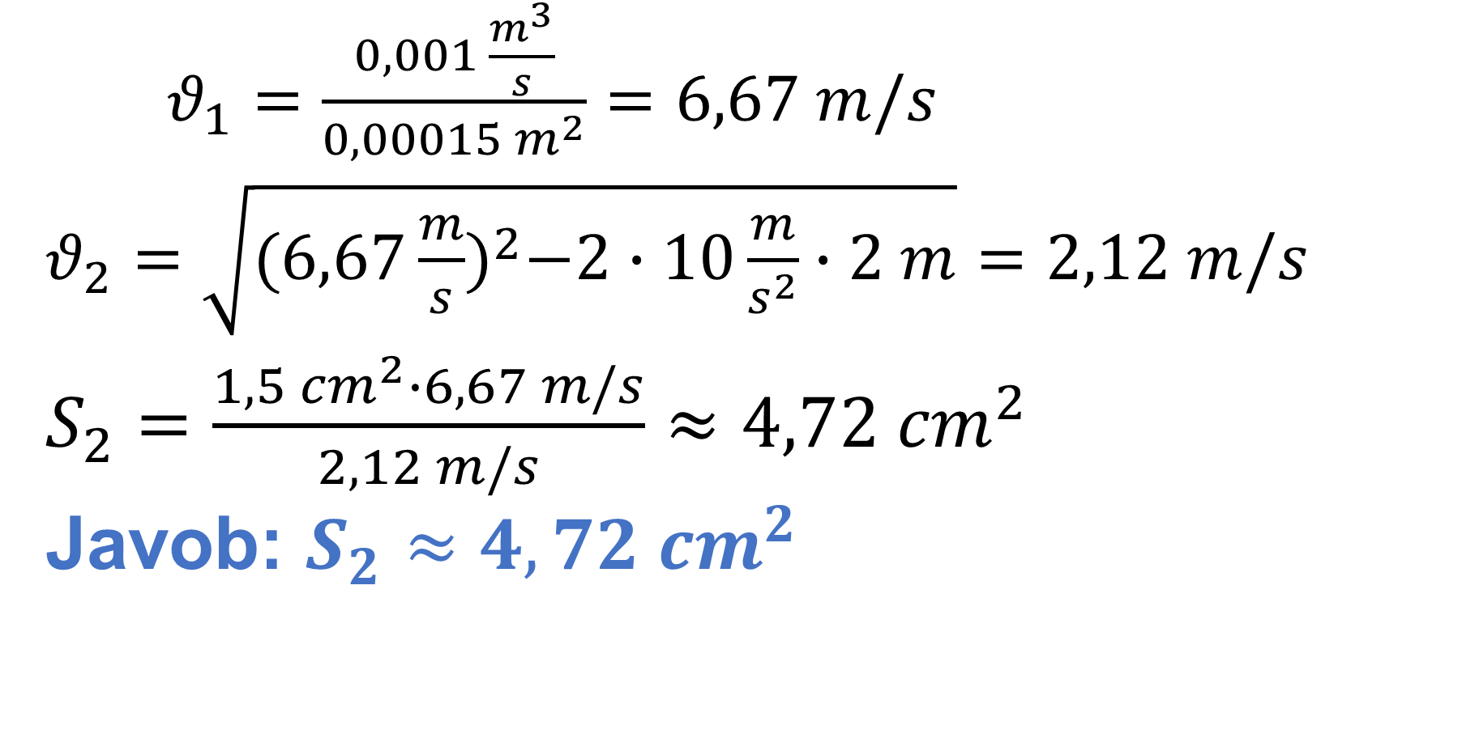
$θ_{1}=\frac{0,001 \frac{m^{3}}{s}}{0,00015 m^{2}}=6,67 m/s$
$θ_{2}=\sqrt{{(6,67\frac{m}{s})}^{2}−2∙10\frac{m}{s^{2}}∙2 m}=2,12 m/s$
$S_{2}=\frac{1,5 {cm}^{2}∙6,67 m/s}{2,12 m/s}≈4,72 {cm}^{2}$
Javob: $S_{2}≈4,72 {cm}^{2}$

Slide 11
Mustaqil bajarish uchun topshiriqlar
1. Mavzuni o‘qish, mavzuga doir savollarga javob yozish. (72-bet)
2. 3-mashq 13-masala.(74-bet)

